Slide 1
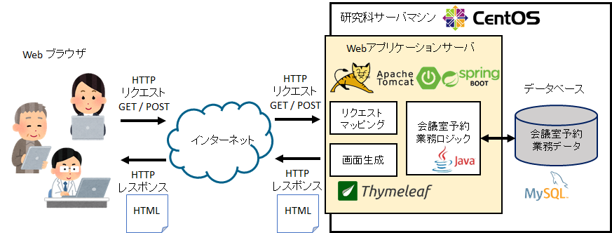
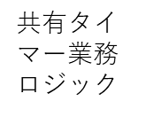

WebSocket
サーバーマシン
双方向通信

Slide 2
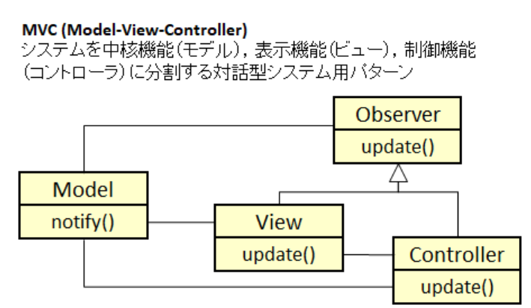

Slide 3
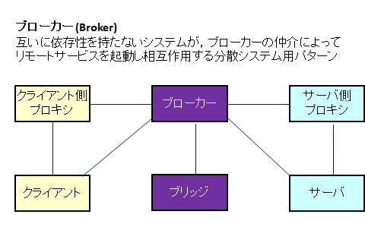
同じルームにログインしている独立したユーザーがサーバーからの同期を受け同じ画面を見る．WebSoketを用いて実装．

